Slide 1

JavaScript duomenų tipai
Dėstytojas
2 LYGIS
2 DALIS
JavaScript programavimo kalba

Slide 2
Šiandien išmoksite
JavaScript programavimo kalba
01
JavaScript duomenų tipas - Numbers
02
JavaScript duomenų tipas - Strings

Slide 3
Duomenų tipas - Numbers (paanalizuokime detaliau)
JavaScript programavimo kalba
JavaScript kalboje yra dviejų tipų skaičiai (numbers):
Įprasti skaičiai (Regular numbers), kurie naudojami dažniausiai;
BigInt skaičiai (BigInt numbers), parodyti savavališko ilgio sveikus skaičius.
Nagrinėdami numbers duomenų tipą, didesnį dėmesį skirsime įprastiems skaičiams (Regular numbers).

Slide 4
Duomenų tipas - Numbers (paanalizuokime detaliau)
JavaScript programavimo kalba
Įsivaizduokite, mums reikia parašyti 1 milijardą.
Akivaizdus būdas yra: let milijardas = 1000 000 000;
Naudodami JavaScript mes galime sutrumpinti skaičių, pridėdami raidę „e“ prie skaičiaus ir nurodydami nulių skaičių:
let milijardas = 1e9; // 1 milijardas, kitaip: 1 and 9 nuliai
console.log( 7.3e9 ); // 7.3 milijardai (7,300,000,000)
Kitaip tariant, „e“ padaugina skaičių iš 1 su nurodytu nulių skaičiumi:
1e3 = 1 * 1000
1.23e6 = 1.23 * 1000 000

Slide 5
Duomenų tipas - Numbers (Regular numbers) (paanalizuokime detaliau)
JavaScript programavimo kalba
Nurodykime ką nors labai mažo. Pvz.: 1 mikrosekundė (milijoninė sekundės dalis):
let ms = 0.000001;
Kaip ir anksčiau, „e“ naudojimas gali padėti. Jei norėtume vengti rašyti nulius, galėtume parašyti taip:
let ms = 1e-6; // šeši nuliai į kairę nuo 1
Kitaip tariant, neigiamas skaičius po „e“ reiškia 1 padalijimą iš nurodytų nulių skaičiumi:
// 1 padalinta 1 su 3 nuliais
1e-3 = 1 / 1000 (=0.001)

Slide 6
Duomenų tipas - Numbers (Regular numbers) (paanalizuokime detaliau)
JavaScript programavimo kalba
Šešioliktainiai, dvejetainiai ir aštuntainiai (Hex, binary and octal numbers) skaičiai yra dažnai naudojami:
Šešioliktainiai (Hexadecimal):
console.log( 0xff ); // 255
console.log( 0xFF ); // 255 (the same, case doesn't matter)
Dvejetainiai ir aštuntainiai (Binary and octal):
let a = 0b11111111; // binary 255
let b = 0o377; // octal 255
console.log( a == b ); // patikrinus ar jie lygūs grąžins true, the same number 255 at both sides

Slide 7
Duomenų tipas - Numbers (Regular numbers) (paanalizuokime detaliau)
JavaScript programavimo kalba
toString(base)
Metodas num.toString (base) grąžina num eilutės atvaizdą skaitinėje sistemoje su duota baze:
let num = 255;
console.log( num.toString(16) ); // fff
console.log( num.toString(2) ); // 11111111
(base) gali būti nuo 2 iki 36. Pagal nutylėjimą (by default) 10.
Dažniausiai naudojama: base=16 (0..9 arba A..F), base=2(0 arba 1) ir base=36 (0..9 arba A..Z)

Slide 8
Duomenų tipas - Numbers (Regular numbers) (paanalizuokime detaliau)
JavaScript programavimo kalba
Apvalinimas (Rounding)
Vienas dažniausiai naudojamų metodų (turi kelias įdiegtas funkcijas).
Math.floor
Apvalins žemyn: 3.1 taps 3, ir -1.1 taps -2.
Math.ceil
Apvalins aukštyn: 3.1 taps 4, and -1.1 taps -1.
Math.round
Su apvalinamas iki artimiausio sveikojo skaičiaus: 3.1 taps 3, 3.6 taps 4 ir -1.1 taps -1.
Math.trunc (Internet Explorer nepalaiko)
Pašalins bet ką po kablelio be apvalinimo: 3.1 taps 3, -1.1 taps -1.

Slide 9
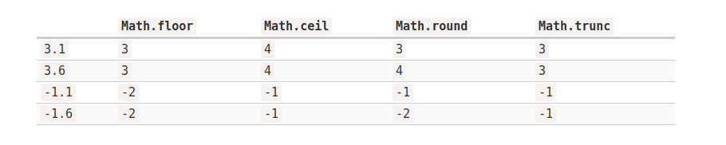
Duomenų tipas - Numbers (Regular numbers) (paanalizuokime detaliau)
JavaScript programavimo kalba
Palyginimas:

Slide 10
Duomenų tipas - Numbers (Regular numbers) (paanalizuokime detaliau)
JavaScript programavimo kalba
Kitos matematinės funkcijos
Math.random() - grąžina atsitiktinį skaičių nuo 0 iki 1 (neįskaitant 1)
console.log( Math.random() ); // 0.1234567894322
Math.max(a, b, c...) / Math.min(a, b, c...) - grąžina didžiausią / mažiausią skaičių iš argumentų (argumentai yra tarp (argumentai)) skaičiaus.
console.log( Math.max(3, 5, -10, 0, 1) ); // 5
console.log( Math.min(1, 2) ); // 1
Math.pow(n, k) - grąžina n skaičių padidintą k kartų.
consile.log( Math.pow(2, 10) ); // 2 in power 10 = 1024

Slide 11
Duomenų tipas - Numbers (Regular numbers) (paanalizuokime detaliau)
JavaScript programavimo kalba
.toFixed(n)
Metodas .toFixed(n) suapvalina skaičių iki n skaitmenų po taško ir grąžina rezultato eilutę.
Turime 1,2345 ir norime suapvalinti jį iki 2 skaitmenų po kablelio, gaudami tik 1,23.
Yra du būdai:
let num = 1.23456;
console.log( Math.floor(num * 100) / 100 ); // 1.23456 -> 123.456 -> 123 -> 1.23
arba
let num = 12.34;
console.log( num.toFixed(1) ); // "12.3"

Slide 12
Duomenų tipas - Numbers (Regular numbers) (paanalizuokime detaliau)
JavaScript programavimo kalba
.toFixed(n)
Atminkite, kad .toFixed(n) rezultatas yra string. Jei dešimtainė dalis yra trumpesnė nei reikalaujama, nuliai bus pridedami prie pabaigos:
let num = 12.34;
console.log( num.toFixed(5) ); // "12.34000", pridėti papildomi nuliai, kad gautųsi 5 skaitmenys po kablelio
Tačiau skaičių galime konvertuoti į number, naudodami + arba Number()
Pvz.: +num.toFixed(5)

Slide 13
Duomenų tipas - Numbers (Regular numbers) (paanalizuokime detaliau)
JavaScript programavimo kalba
parseInt and parseFloat
Skaičių (numbers) konvertavimas naudojant pliusą + arba Number() yra griežtas (strict). Jei reikšmė nėra tiksliai skaičius, ji nepavyksta:
console.log( +"100" ); // 100
Čia į pagalbą ateina parseInt and parseFloat. Jie „skaito“ numerį (number) iš eilutės (string), kol negali.

Slide 14
Duomenų tipas - Numbers (Regular numbers) (paanalizuokime detaliau)
JavaScript programavimo kalba
parseInt and parseFloat
Funkcija parseInt grąžina sveiką skaičių, o parseFloat skaičių su kableliu:
console.log( parseInt('100px') ); // 100
console.log( parseFloat('12.5em') ); // 12.5
console.log( parseInt('12.3') ); // 12, tik sveikas skaičius grąžinamas
console.log( parseFloat('12.3.4') ); // 12.3, skaitoma iki antro . ženklo
Yra situacijų, kai parseInt / parseFloat grąžins NaN (Not a Number). Taip atsitinka, kai nebuvo galima nuskaityti jokių skaitmenų:
console.log( parseInt('a123') ); // NaN, pirmas simbolos a stabdo procesą

Slide 15
JavaScript programavimo kalba
Užduotis nr. 1
Sukurkite kodą, kuris lankytoją ragina įvesti du skaičius ir parodo jų sumą.
let a = +prompt("Pirmas skaičius?", "");
let b = +prompt("Antras skaičius?", "");
alert( a + b );

Slide 16
JavaScript programavimo kalba
Užduotis nr. 2
Sukurkite kodą, kuris sukurs penkis atsitiktinius skaičius (skaičiai negali būti didesni nei 10) ir juos priskirs kintamiesiems, kurie turi iki dviejų skaičių po kablelio;
Tada suraskite, kuris iš sukurtų skaičių yra:
didžiausias;
mažiausias.

Slide 17
Duomenų tipas - Strings (paanalizuokime detaliau)
JavaScript programavimo kalba
JavaScript kalboje, tekstiniai duomenys saugomi kaip “strings”.
Vidinis “strings” formatas visada yra UTF-16, jis nėra susietas su puslapio kodavimu.
KABUTĖS:
“Strings” gali būti pradedamos ir uždaromos pavienėmis kabutėmis (‘’), dvigubomis kabutėmis (“”) arba atgaliniais klavišais (backticks) (``):
let single = 'single-quoted';
let double = "double-quoted";
let backticks = `backticks`;

Slide 18
Duomenų tipas - Strings (paanalizuokime detaliau)
JavaScript programavimo kalba
Viengubos ir dvigubos (‘’ ir “”) kabutės iš esmės yra vienodos.
Tačiau atgaliniai klavišai (backticks) (``) leidžia mums įterpti bet kokią išraišką į eilutę, įvynioti ją į ${…}:
function sum(a, b) {
return a + b;
}
console.log(`1 + 2 = ${sum(1, 2)}.`); // 1 + 2 = 3.

Slide 19
Duomenų tipas - Strings (paanalizuokime detaliau)
JavaScript programavimo kalba
Kitas atgalinių klavišų (backticks) naudojimo pranašumas yra tas, kad jie leidžia eilutei apimti kelias eilutes:
let guestList = `Guests:
* John
* Pete
* Mary
`;
console.log(guestList); // svečių sąrašas su keliomis eilutėmis
Viengubos ar dvigubos kabutės (‘’ ir “”) tokiu būdu neveikia:
let guestList = "Guests: // Error: Unexpected token ILLEGAL
* John";

Slide 20
JavaScript programavimo kalba
Užduotis nr. 2
Sukurkime aplanką pavadinimu “Strings” ir jame inicijuokime du failus (1)index.html ir (2)script.js.
Index.html faile patalpinime startinį kodą, kuriame būtų pirminiai, privalomi tag’ai (<html>, <head>, <body> su privalomais child tag’ai);
Index.html failo <body> tag’o viduje susikurkime tuščią <div> turintį id=”main”;
index.html ir script.js susiekime „External JavaScript“ būdu (prieš </head> arba </body> tag’us);
Atsidarome script.js failą ir sukuriame kintamąjį “userInfoOutput”, kuriam priskiriame index.html faile esantį <div> su id=”main”;
Susikurkite objektą “user”, kuriam nurodykite šias savybes: vardas, pavardė;
Kintamąjam userInfoOutput naudojant “.innerHTML =” DOM nuosavybę ir atgalinius klavišus (backticks) t.y. ``, sukurkite H2 tag, kuris, nurodo “User Information” ir <p> tag’ą, kuriame pateiktas, toks sakinys “Vartotojo vardas yra (vardas), o pavardė (pavardę).”

Slide 21
Duomenų tipas - Strings (paanalizuokime detaliau)
JavaScript programavimo kalba
Specialūs ženklai, padedantys naudojant viengubas arba dvigubas (‘’ arba “”) kabutes.
Pvz.:
let str1 = "Hello\nWorld"; // naudojant "newline symbol"
// naudojant ``
let str2 = `Hello
World`;
console.log(str1 == str2); // true

Slide 22
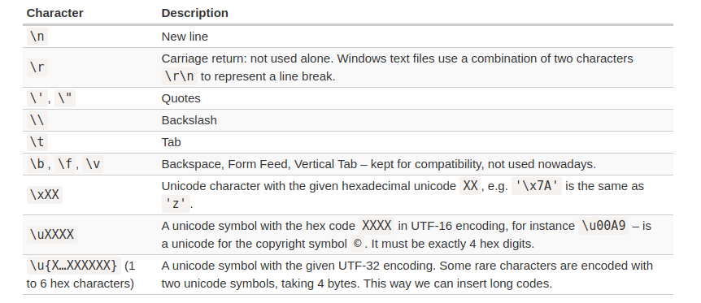
Duomenų tipas - Strings (paanalizuokime detaliau)
JavaScript programavimo kalba
Specialūs ženklai, padedantys naudojant viengubas arba dvigubas (‘’ arba “”) kabutes.

Slide 23
Duomenų tipas - Strings (paanalizuokime detaliau)
JavaScript programavimo kalba
Atsidarome Dev Tools ir console’s;
Naudodami viengubas arba dvigubas (‘’ arba “”) kabutes, console.log metodo viduje parašykite tokius sakinius:
I am a "double quoted" string inside "double quotes".
FirstLine
\SecondLine
ThirdLine

Slide 24
Duomenų tipas - Strings (paanalizuokime detaliau)
JavaScript programavimo kalba
String ilgis nustatomas naudojant (length) nuosavybę.
Pvz.:
let name = "Ernestas";
console.log(name.length) // 8

Slide 25
Duomenų tipas - Strings (paanalizuokime detaliau)
JavaScript programavimo kalba
“Strings” yra nekintantys - tai reiškia, kad “Strings” esančio elemento pakeisti negalima.
Pvz.:
let str = 'Hi';
str[0] = 'h'; // error
console.log( str[0] ); // neveiks ir grąžins “H”
Galimas būdas pakeisti:
let str = 'Hi';
str = 'h' + str[1]; // pakeis
console.log( str ); // hi

Slide 26
Duomenų tipas - Strings (paanalizuokime detaliau)
JavaScript programavimo kalba
Raidžių formato pakeitimas.
“.toLowerCase()” ir “.toUpperCase()“ metodai keičia raidžių formatą:
console.log( 'Labas rytas'.toUpperCase() ); // LABAS RYTAS
console.log( 'Labas rytas'.toLowerCase() ); // labas rytas
Jeigu norite pakeisti tik vieną “strings” elementą:alert(
console.log( 'Labas rytas'[0].toLowerCase() ); // 'l'

Slide 27
Naudinga informacija
JavaScript programavimo kalba
JavaScript data types
https://developer.mozilla.org/en-US/docs/Web/JavaScript/Data_structures

